Slide 1
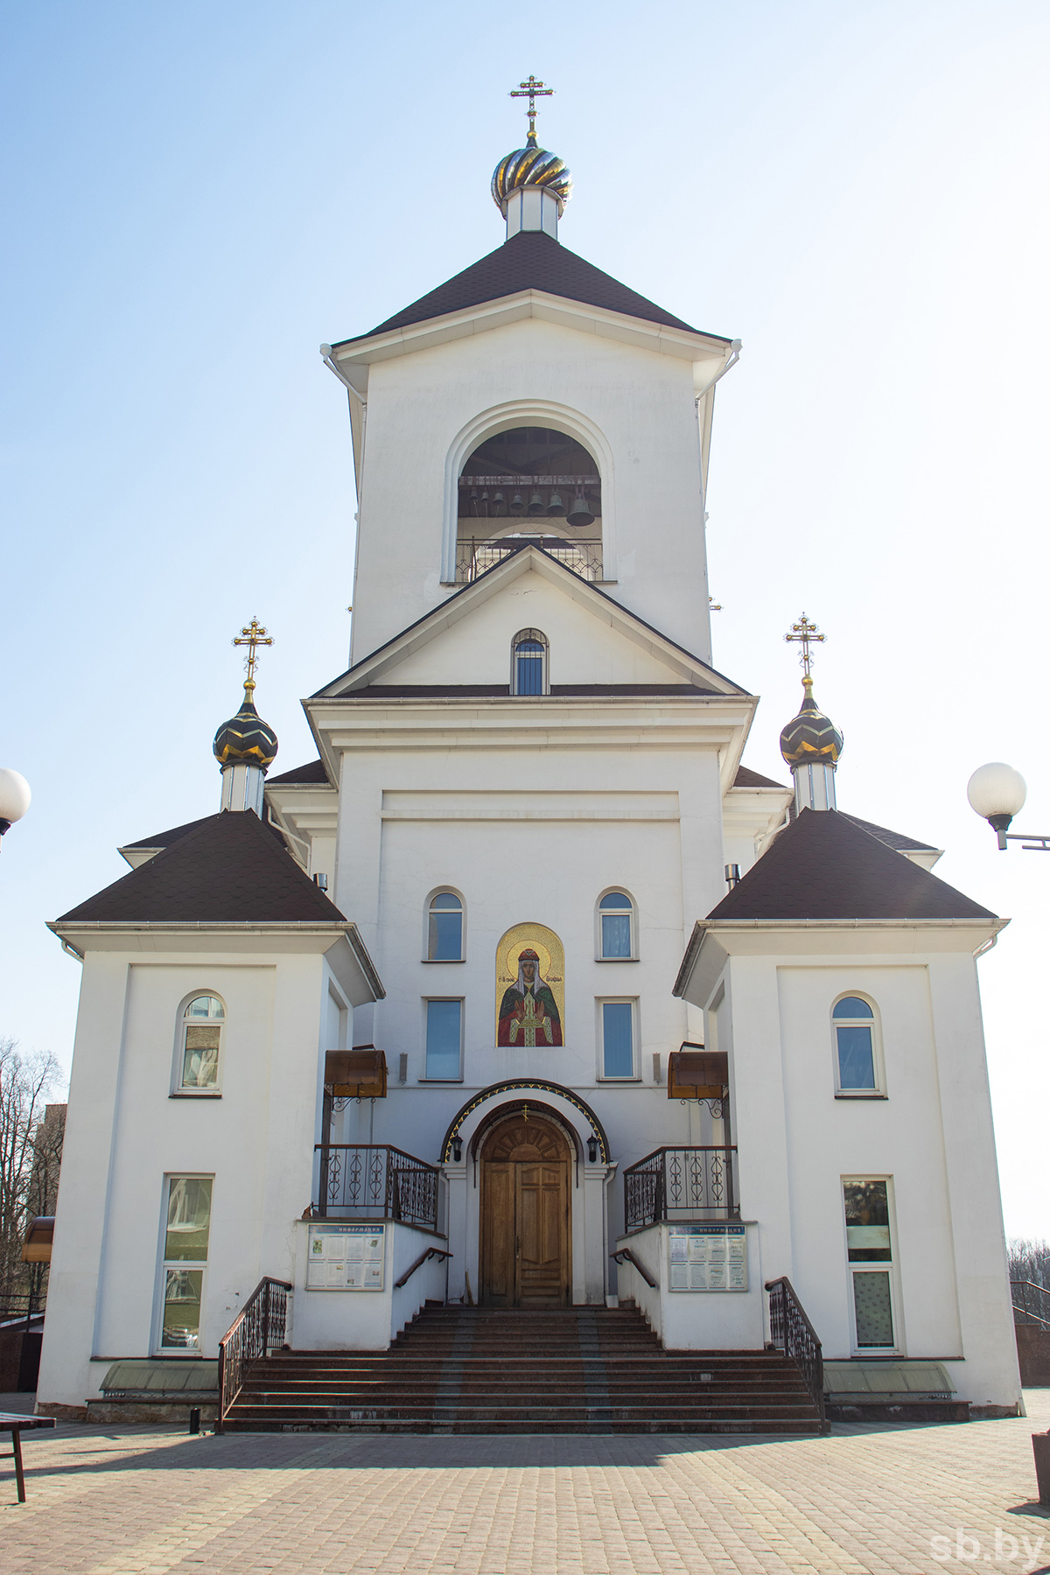
Вечер исторической памяти
Несвижский замок
Лидский замок
Храм Святой Праведной Софии Слуцкой
Мирский замок

Slide 2
Несвижский замок
Лидский замок
Храм Святой Праведной Софии Слуцкой
Мирский замок

Slide 3
Несвижский замок
Лидский замок
Храм Святой Праведной Софии Слуцкой
Мирский замок
1555
1988
1966
1996

Slide 4
Несвижский замок
Лидский замок
Храм Святой Праведной Софии Слуцкой
Мирский замок
1555
1988
1966
1996

Slide 5
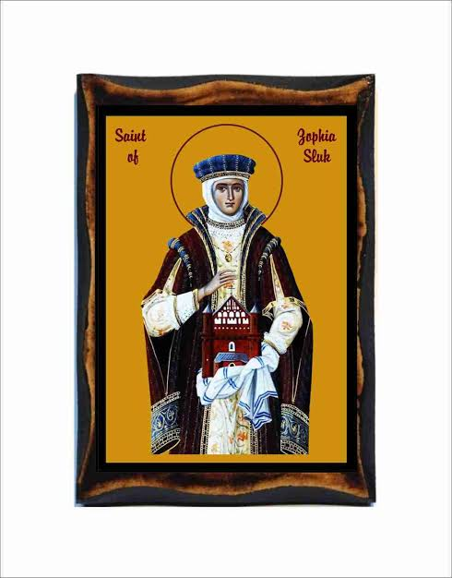
Рогволод Борисович
Игорь Харламов
1555
1988
1966
Джон Кри́стофер Депп
1996
София Слуцкая

Slide 6
Рогволод Борисович
1555
Игорь Харламов
1988
София Слуцкая
1966
Джон Кри́стофер Депп
1996

Slide 7

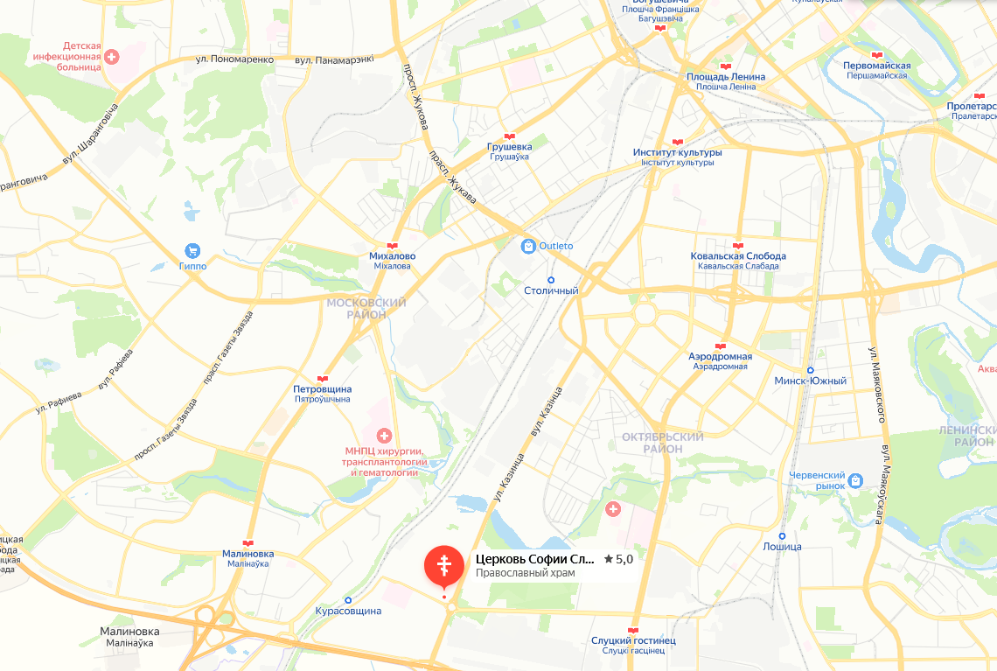
Рогволод Борисович
Игорь Харламов
София Слуцкая
Джон Кри́стофер Депп

Slide 8
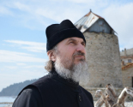
Рогволод Борисович
Игорь Харламов
София Слуцкая
...белый мерс 500
…стать космонавтом
Джон Кри́стофер Депп
…это спастись самому, спасти своих детей и прихожан, которых вверил мне Господь
…рыбалка с В.В.Путиным

Slide 9
…стать космонавтом
...белый мерс 500
…это спастись самому, спасти своих детей и прихожан, которых вверил мне Господь
…рыбалка с В.В.Путиным

Slide 10

…стать космонавтом
...белый мерс 500
…это спастись самому, спасти своих детей и прихожан, которых вверил мне Господь
…рыбалка с В.В.Путиным

Slide 11
…стать космонавтом
...белый мерс 500
…это спастись самому, спасти своих детей и прихожан, которых вверил мне Господь
…рыбалка с В.В.Путиным

